Slide 1


Trouver son stage à l’international grâce à une équipe de professionnels
www.ies-consulting.es

Slide 2


Qui sommes nous ?
Professionnels du recrutement de stagiaires qualifiés en Europe
Conseillers et collaborateurs de nombreuses universités et écoles
européennes
Une équipe internationale de professionnels en Ressources Humaines

Slide 3
Que proposons nous ?
Processus de sélection rapide et efficace
Stage conventionné
Stage avec gratification mensuelle
Stage en adéquation avec le profil et la formation de l’étudiant
Expérience professionnelle en entreprise ou hôtellerie de luxe
Large choix de destinations : Espagne, Mexique, Portugal, Grèce…

Slide 4


Stage en entreprise:
Stage en hôtellerie et tourisme:
Logistique et achats
Commerce
Marketing et marketing
online
Finances et comptabilité
Développement de
marché
Vente et chargé(e) de
clientèle
- Contrôle de la qualité
Informatique et web-
design
Ressources Humaines
Gestion de projets
Communication et
événementiel
Management hôtelier
Relations publiques /
Evénementiel
Ressources Humaines
Achats
Contrôle de la qualité
Gestion Administrative
Agent de réservation trilingue
Réception de la
clientèle
Commis de cuisine
Housekeeping
Service en salle / Food
and Beverage

Slide 5



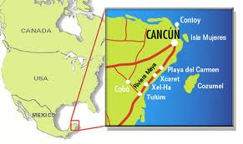


Les destinations :
Espagne et ses îles
Mexique:
La Riviera Maya
Grèce:
Iles Peloponese
Lisbone, Londres….

Slide 6
Le processus
Sélection
Réception des CV des étudiants
Premier contact et tests de langues → proposition de stage conventionné en adéquation avec profil
Entretien
Entretien de motivation avec consultant + présentation de l’entreprise et des missions en détail
Entretien téléphonique avec l’entreprise d’acceuil
Suivi
Si acceptation en stage – Etablissement du certificat de stage et facturation
Gestion des conventions , suivi de l’étudiant

Slide 7








Nos écoles et universités partenaires:

Slide 8








Slide 9

Ce qu’en disent les étudiants…
Identifiant: Lulu 06
Diplôme préparé: Assistant marketing Europe
Etablissement: Institut de Management Université de Savoie
Ville du stage: Guadalajara, Mexique
Année: 2010
« IES m'a proposé rapidement différentes propositions de stages en relation avec mon profil et les critères que je recherchais. Une fois avoir sélectionnée le stage que je désirais, le processus de recrutement a été très rapide. Je remercie IES car je n'arrivais pas à trouver un stage en Espagne par mes propres moyens. Mon stage a été très intéressant et les missions décrites ont été respectées. Pour finir, je viens d'être embauchée en CDI !!!! »
Les autres témoignages sur : http://www.ies-consulting.es/stage/testimonio.php

Slide 10


On parle de nous :
http://www.mediaetudiant.fr/vie-etudiante/trouver-son-stage-en-espagne-plus-facilement--1421.php

Slide 11


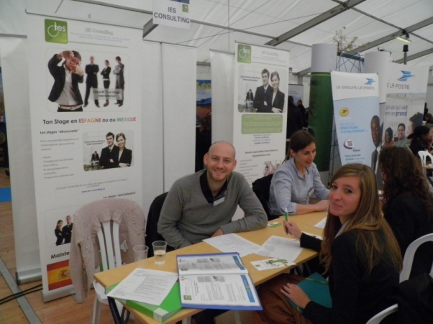

Pour être plus proche des étudiants, nous participons chaque année à des forums
En 2011
Premier forum virtuel de la Escuela de Administración de Empresas

Slide 12
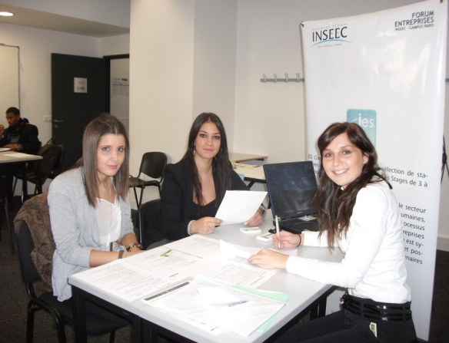



Et en 2010
Et en 2012 ?

Slide 13




Depuis 2005 , date de la création d’IES Consulting…
…plus de 3500 étudiants ont bénéficié de nos services
Consultez les offres de stage:
http://www.ies-consulting.es/stage/offre-de-stage.php
Contactez - nous :
- Internet: http://www.ies-consulting.es/stage/stage-pour-etudiant.php.
- Téléphone: 00 34 93 241 79 07
- Mail: info@ies-consulting.es

Slide 14
Les tarifs:
10% de remise pour les étudiants de l’EISTI
Stage en Europe :
- Base de 3 mois de stage : 390euros TTC pour l ‘Europe
- A partir du 4e mois : 55euros TTC par mois
Stage hors union européenne :
- Base de 3 mois de stage : 490euros pour les pays hors Union-Européenne.
- A partir du 4e mois : 55euros TTC par mois
A payer seulement une fois que l’étudiant a trouvé son stage. L’inscription à nos services ne requiert aucun cout.
Si nous ne trouvons pas de stage à l’étudiant ou que celui-ci décide d’arrêter la procédure de sélection, aucun cout n’est demandé. Nous travaillons seulement sur résultat.

